Slide 1





آکادمی ربوتک
دوره یادگیری عمیق پیشرفته – شبکه های بازگشتی
تمارین جلسه دوم : بزرگی به نام LSTM
out
LSTM
LSTM
LSTM
RNN
In

Slide 2
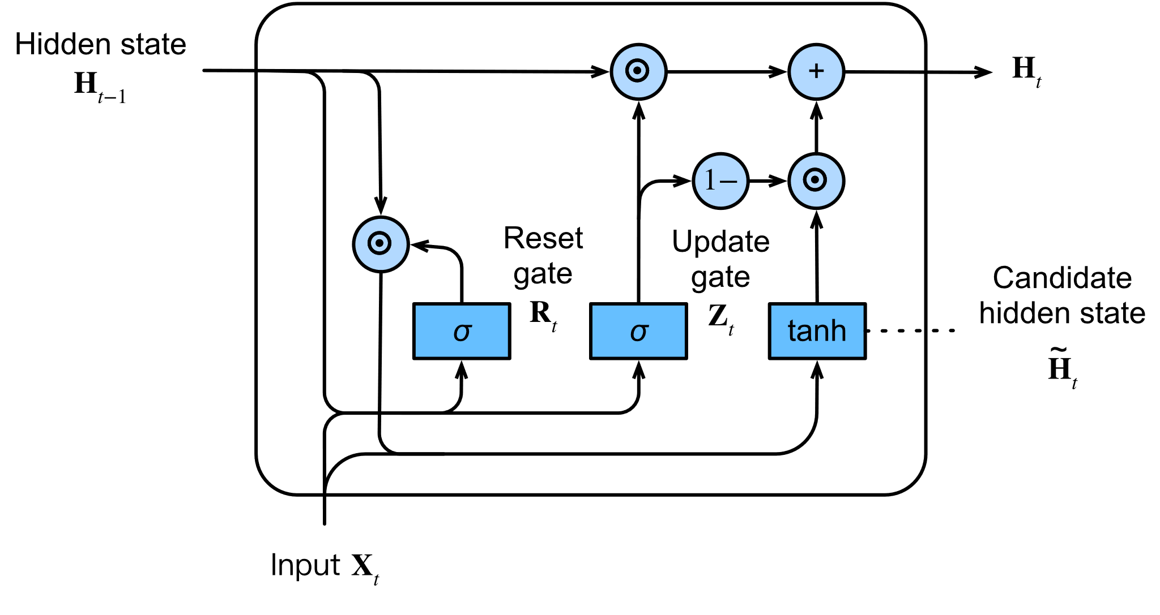
سوال ۱ : برای کد بررسی در کلاس با تغییر صرفا یک پارامتر و نه بیشتر برای لایه GRU ، کاری کنید که شبکه همگرا شود و به دقت مناسبی برسد.

Slide 3
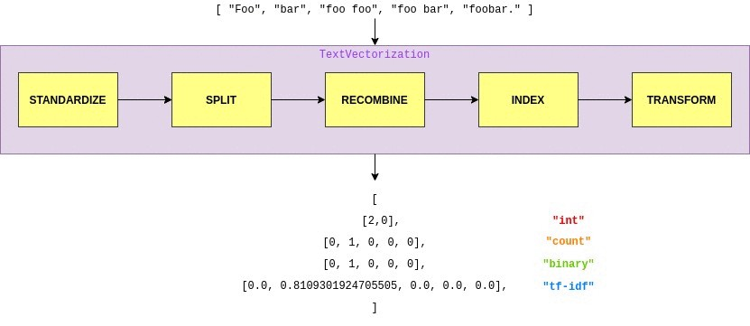
سوال ۲ : برای کد بررسی شده در کلاس از TextVectorization به عنوان یک لایه در ساختار شبکه عصبی خود استفاده کنید. نتایج شما تفاوتی کرد ؟ انتظار تغییر تفاوت را داشتید ؟

Slide 4

سوال ۳‌:‌ مدل آموزش داده در سوال قبل را بر روی یک متن دلخواه تست کنید ! به عبارت ساده تر ابتدا مدل را ذخیره کنید و یک متن خام به آن دهید و ببینید خروجی مدنظر را برای شما تولید می کند یا خیر.

Slide 5
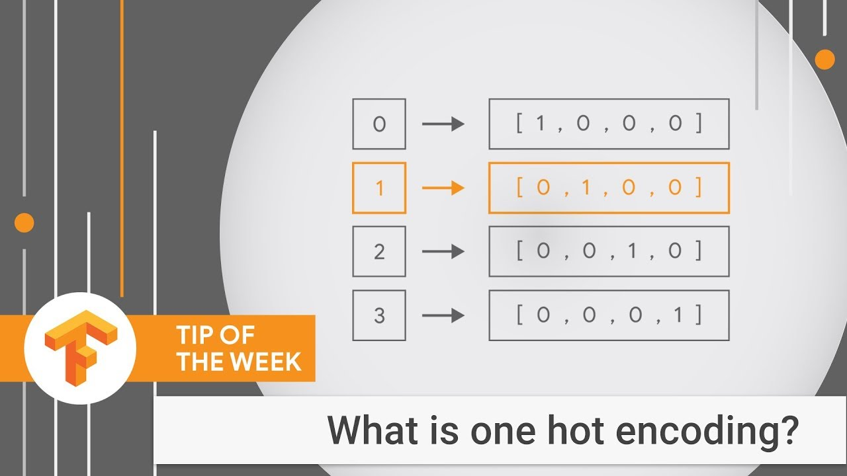
سوال ۴ : برای کد بررسی شده در کلاس به جای بردار embedding هر کدام از int های حاصل از خروجی لایه TextVectorization را به بردار one hot تبدیل کنید و نتیجه را به لحاظ دقت و سرعت آموزش با حالت بردار embedding مقایسه کنید. هر دو سلول GRU و LSTM را جداگانه مورد بررسی قرار دهید. (راهنمایی :‌tf.one_hot)
نمودارهای loss و accuracy را برای داده های Train و Test رسم کنید.

Slide 6
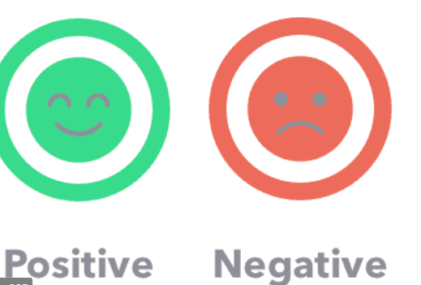
سوال ۵ : در پوشه Q5 که در پیوست قرار داده شده یک دیتاست از review یک سری از محصولات آمازون آورده شده است که شامل سه ستون name و review و rating است و ما با دو ستون review و rating کار داریم. ستون rating عددی بین ۱ تا ۵ است که ۱ یعنی خیلی بد و ۵ یعنی خیلی خوب. برای سادگی کار یک ستون به آن اضافه کنید و اگر rating ۱ یا ۲ بود مقدار این ستون صفر و در غیر این صورت یک باشد. حال یک مدل مبتنی بر شبکه های بازگشتی بسازید و طبقه بندی review ها را انجام دهید. (اگر سیستم پردازشی تان کمی ضعیف است میتوانید از بخشی از داده ها استفاده کنید. )

Slide 7
لحظات خوب زندگی
در تمامی لحظاتی که
در تلاش برای ساختن لحظات خوب زندگی هستیم ،
آرام و بی صدا از کنار ما میگذرد.
اسکار وایلد

